Slide 1

10.2 拓扑排序
基于BFS的拓扑排序
基于DFS的拓扑排序

Slide 2

拓扑排序
有a、b、c、d等事情
a有最高优先级，b、c优先级相同，d是最低优先级
abcd、acbd都是可行排序。
把事情看成图的点，先后关系看成有向边，问题转化为在图中求一个有先后关系的排序。

Slide 3
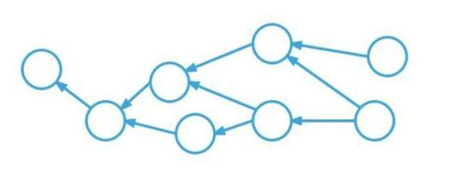
一个图能进行拓扑排序的充要条件：
它是一个有向无环图(DAG)。

Slide 4

拓扑排序：点的入度和出度
出度：以点u为起点的边的数量，称为u的出度。
入度：以点v为终点的边的数量，称为v的入度。
一个点的入度等于0，说明它是起点，是排在最前面的；
一个点的出度等于0，说明它是排在最后面的。
图中，点a、c的入度为0，它们都是优先级最高；d的出度为0，它的优先级最低。

Slide 5
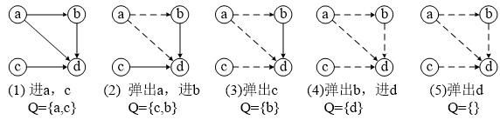
基于BFS的拓扑排序
（1）找到所有入度为0的点，放进队列，作为起点。
图 (1)中a、c入度为0，进队列。

Slide 6
（2）弹出队首a，a的所有邻居点，入度减1，把入度减为0的邻居点b放进队列。没有减为0的点不能放进队列。

Slide 7
(3)、(4)、(5) 继续上述操作，直到队列为空。

Slide 8
基于DFS的拓扑排序
DFS天然适合拓扑排序。
DFS深度搜索的原理，是沿着一条路径一直搜索到最底层，然后逐层回退。这个过程正好体现了点和点的先后关系，天然符合拓扑排序的原理。

Slide 9

一个有向无环DAG图，如果只有一个点u是0入度的，那么从u开始DFS，DFS递归返回的顺序就是拓扑排序（是一个逆序）
从a开始，递归返回的顺序：cdba，是拓扑排序的逆序。

Slide 10
技巧
应该以入度为0的点为起点，开始DFS。如何找到它？需要找到它吗？如果有多个入度为0的点呢？
技巧：想象有一个虚拟的点v，它单向连接到所有其它点。这个点就是图中唯一的0入度点，图中所有其它的点都是它的下一层递归；而且它不会把原图变成环路。从这个虚拟点开始DFS，就完成了拓扑排序。

Slide 11
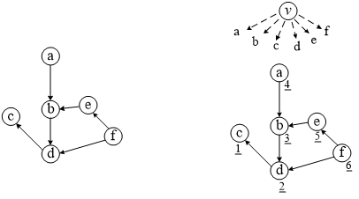
左图中有2个0入度点a和f；
右图想象有个虚拟点v，递归返回的顺序见点旁边划线数字，返回的是拓扑排序的逆序。

